Slide 1


Analizador de apuestas de fútbol con microservicios
Universidad Nacional de Ucayali
Facultad de Ingeniería de Sistemas e Ingeniería Civil
Escuela Profesional de Ingeniería de Sistemas
TALLER DE DESARROLLO · PROYECTO DE LA SEMANA 1
GRUPO
DOCENTE
LUGAR Y FECHA
Marquina Diaz, Joseph Jonnier
Tenazoa Nuñez, Renzo Fares
Lima Cora, Guillermo
Dr. Leon Esteban Flores Saldaña
Pucallpa, Perú
20 de octubre de 2026
Notes:
Presentación del grupo. Decir el nombre del proyecto: un analizador de apuestas de fútbol construido como 9 microservicios en una semana, del martes 20 al lunes 26 de octubre.

Slide 2
Quien apuesta en fútbol desde el Perú decide, casi siempre, por intuición.
1.1 · PLANTEAMIENTO DE LA PROBLEMÁTICA
Resultados
Estadísticas
Árbitro
Cuotas
de cada partido
tiros, córners y tarjetas
el designado y su perfil
de cada casa de apuestas
Esa información está dispersa y nadie la convierte en probabilidades. Por eso es difícil saber si una cuota paga más de lo que corresponde al riesgo real: si tiene valor.
Analizador de apuestas de fútbol con microservicios
2
Notes:
El apostador peruano usa bet365 o Betano y decide por intuición. Los datos que necesitaría existen, pero están en sitios distintos y nadie los convierte en probabilidades. La pregunta clave es si la cuota paga más que el riesgo real; eso es lo que llamamos valor.

Slide 3
Qué queremos lograr
1.2 – 1.3 · PROPÓSITO Y OBJETIVOS
OBJETIVOS ESPECÍFICOS
OBJETIVO GENERAL
Integrar de forma automática y periódica los datos públicos de football-data.co.uk.
Calcular la probabilidad de 1X2, goles, ambos marcan, tarjetas y córners.
Compararlas con las cuotas de las casas y proponer una apuesta del día.
Que cada usuario registre sus apuestas y vea su rendimiento (ROI).
Desplegar los 9 microservicios con Docker Compose en un solo comando.
Desarrollar una plataforma web basada en microservicios que integre resultados, estadísticas y cuotas de fútbol, calcule probabilidades por mercado y recomiende apuestas con valor esperado positivo.
Analizador de apuestas de fútbol con microservicios
3
Notes:
El propósito tiene dos caras: una plataforma útil (reunir datos, estimar probabilidades y compararlas con la cuota) y un ejercicio académico de microservicios: servicios pequeños, cada uno con su base de datos, registrados en Eureka y expuestos por un único API Gateway.

Slide 4
Hasta dónde llega el proyecto
1.4 – 1.5 · ALCANCE, SUPUESTOS Y RESTRICCIONES
Incluye
No incluye
Premier League, LaLiga y Bundesliga
Temporada actual y la anterior
Solo apuestas antes del partido
1X2, goles, ambos marcan, tarjetas y córners
Cuotas de bet365 y Pinnacle; Betano a mano
Champions League (no está en football-data)
Jugadores, alineaciones y lesiones
Hándicap asiático y apuestas en vivo
Apostar de verdad: el sistema solo recomienda
RESTRICCIONES
1 semana · 3 integrantes · presupuesto cero · árbitro solo en la Premier
Analizador de apuestas de fútbol con microservicios
4
Notes:
Supuestos: football-data.co.uk sigue publicando sus CSV gratuitos y todos tenemos Java 21, Docker y Git. Restricción importante para ser honestos: un modelo de Poisson simple no le gana a las casas de forma sostenida, y así lo presentamos.

Slide 5


Scrum adaptado a un sprint de 7 días
2 · METODOLOGÍA
Mar 20 · mañana
Mar 20 → Dom 25
Lun 26
Lun 26
Sprint Planning
Ejecución
Sprint Review
Retrospectiva
Leer el documento, acordar los contratos de API y repartir historias.
Cada integrante desarrolla sus 3 microservicios. Desde el día 1 responden con datos fijos (mocks) que respetan el contrato; luego entra la lógica real.
Demostración completa con docker compose up.
Qué funcionó y qué mejorar.
Daily Scrum de 15 minutos cada noche
Autonomía, respeto, responsabilidad, foco y transparencia
Analizador de apuestas de fútbol con microservicios
5
Notes:
Un solo sprint de una semana. En el daily revisamos qué se terminó, qué se hará al día siguiente y qué bloquea. La clave para no esperarnos entre nosotros: cada servicio responde mocks desde el primer día, respetando el contrato.

Slide 6
Cada integrante es dueño de 3 microservicios
3 · PERSONAS Y ROLES
DATOS
MODELO Y VALOR
PLATAFORMA · SCRUM MASTER
Marquina Diaz, Joseph Jonnier
Lima Cora, Guillermo
Tenazoa Nuñez, Renzo Fares
Cuotas y margen. Modelo de Poisson, valor esperado, apuesta del día y seguimiento.
Ligas, equipos, árbitros y partidos. Descarga de los CSV y cálculo de promedios.
Eureka, Gateway y seguridad JWT, cuentas, interfaz web y docker-compose final.
ms-cuotas
ms-predicciones
ms-catalogo
ms-ingesta
ms-apuestas
discovery-server
api-gateway
ms-estadisticas
ms-usuarios
+ web-app
Product Owner y QA rotan entre los tres: cada uno prueba los servicios de otro compañero.
Analizador de apuestas de fútbol con microservicios
6
Notes:
Reparto equilibrado: cada uno tiene un servicio de infraestructura o seguridad y dos de negocio, y responde por su código, sus pruebas y su Dockerfile. La web-app es un cliente y no cuenta entre los 9 microservicios.

Slide 7

Lo que necesita el apostador
4.1 · HISTORIA DE USUARIO CENTRAL
“Como apostador, quiero ver los partidos de la fecha con la probabilidad que estima el sistema para cada mercado y compararla con la cuota de mi casa, para saber qué apuestas tienen valor y cuál es la apuesta del día.”
CRITERIOS DE ACEPTACIÓN
Partidos de las 3 ligas, filtrables por fecha y liga
Probabilidad y cuota justa por mercado, con su explicación
Al ingresar una cuota: valor esperado y stake sugerido
Si nada cumple los umbrales: “Hoy no hay apuesta del día”
Analizador de apuestas de fútbol con microservicios
7
Notes:
Esta historia resume todo el sistema. La explicación de cada probabilidad sale de los promedios de cada equipo y del árbitro. Los umbrales de la apuesta del día están en el requerimiento RF-12.

Slide 8
4 actores, 10 casos de uso
4.2 · ACTORES Y CASOS DE USO
Actor | Caso de uso
Visitante | CU-01 Crear cuenta
Apostador | CU-02 Iniciar sesión
Apostador | CU-03 Consultar partidos por fecha y liga
Apostador | CU-04 Analizar un partido
Apostador | CU-05 Evaluar una cuota (valor esperado)
Apostador | CU-06 Consultar la apuesta del día
Apostador | CU-07 Registrar una apuesta y ver rendimiento
Apostador | CU-08 Registrar cuotas de Betano a mano
Administrador | CU-09 Lanzar la ingesta y ver su historial
Sistema | CU-10 Ingesta programada y liquidación
CASOS PRINCIPALES
CU-04 Analizar
Predicciones pide equipos a catálogo y promedios a estadísticas, y aplica Poisson.
CU-06 Apuesta del día
Evalúa cada partido, mercado y cuota, y elige el mayor valor esperado.
CU-10 Ingesta
05:00 descarga los CSV; 06:00 liquida las apuestas pendientes.
Analizador de apuestas de fútbol con microservicios
8
Notes:
Los casos resaltados en dorado tienen ficha completa en el documento. CU-04: el apostador elige un partido, la web llama por el gateway a ms-predicciones, que consulta catálogo y estadísticas. CU-06: ms-apuestas recorre los partidos del día y filtra por umbrales. CU-10: la tarea programada descarga y reparte los datos, y luego se liquidan las apuestas. Si football-data no responde, la ejecución queda en ERROR y se reintenta al día siguiente.

Slide 9
16 requerimientos, repartidos por servicio
4.3 · REQUERIMIENTOS FUNCIONALES
Microservicio | Requerimientos | Qué cubren
ms-usuarios | RF-01, 02 | Registro con BCrypt e inicio de sesión con JWT y rol
ms-ingesta | RF-03, 04, 16 | Descarga de temporadas y próximos partidos; historial de ejecuciones
ms-catalogo | RF-05 | Ligas, equipos y partidos por fecha, liga y estado
ms-estadisticas | RF-06, 07 | Promedios a favor y en contra; perfil del árbitro
ms-predicciones | RF-08 | Probabilidad y cuota justa de cada mercado
ms-cuotas | RF-09, 10 | Cuotas, margen, probabilidades sin margen y Betano a mano
ms-apuestas | RF-11 a 15 | Valor esperado, Kelly, apuesta del día, mis apuestas, liquidación y ROI
RF-12
Apuesta del día: cuota entre 1.50 y 2.60, probabilidad ≥ 42 % y valor esperado ≥ 3 %
Analizador de apuestas de fútbol con microservicios
9
Notes:
Agrupamos los 16 requerimientos por el servicio que los implementa. La mayoría son de prioridad alta; de prioridad media son el perfil del árbitro, las cuotas de Betano a mano, la liquidación y el rendimiento; el historial de ingesta es de prioridad baja y solo lo ve el ADMIN. El RF-12 define los umbrales de la apuesta del día.

Slide 10
Las reglas que debe cumplir la arquitectura
4.3 · REQUERIMIENTOS NO FUNCIONALES
RNF-01
RNF-02
RNF-03
RNF-04
Arquitectura
Datos
Seguridad
Resiliencia
Servicios en Eureka; un solo punto de entrada: el gateway.
Una BD por servicio; nadie lee la BD de otro.
JWT en el gateway, roles y /interno/** oculto.
Si un servicio cae, error controlado, nunca un 500.
RNF-05
RNF-06
RNF-07
RNF-08
Despliegue
Rendimiento
Documentación
Honestidad
Todo con docker compose up --build.
Análisis de un partido en menos de 2 s.
Cada servicio publica su API en Swagger.
Probabilidades y valor esperado, nunca “apuestas seguras”.
Analizador de apuestas de fútbol con microservicios
10
Notes:
Estos requerimientos son los que hacen que sea de verdad una arquitectura de microservicios: registro en Eureka, base de datos por servicio y gateway como único punto de entrada. Destacar el RNF-08: el sistema nunca promete apuestas seguras.

Slide 11
9 historias, 3 por integrante, 73 puntos
4.4 · HISTORIAS DE USUARIO Y SPRINT BACKLOG
ID | Historia | Puntos | Responsable
HU-01 | Descargar los CSV de football-data y repartir sus datos | 8 | Marquina
HU-02 | Consultar los partidos por fecha y liga | 5 | Marquina
HU-03 | Ver los promedios de cada equipo y el perfil del árbitro | 8 | Marquina
HU-04 | Ver las cuotas sin margen y añadir las de Betano | 5 | Lima
HU-05 | Probabilidad de cada mercado de un partido | 13 | Lima
HU-06 | Apuesta del día y registro de apuestas con su rendimiento | 13 | Lima
HU-07 | Registro de servicios y gateway único con seguridad JWT | 8 | Tenazoa
HU-08 | Crear una cuenta e iniciar sesión | 5 | Tenazoa
HU-09 | Interfaz web para usar todo lo anterior | 8 | Tenazoa
Todas de prioridad alta · Marquina 21 pts · Lima 31 pts · Tenazoa 21 pts
Analizador de apuestas de fútbol con microservicios
11
Notes:
Cada historia está asignada al dueño de los servicios que toca. Las más pesadas, de 13 puntos, son el modelo de probabilidades y la apuesta del día. Definición de terminado: el endpoint responde por el gateway, tiene al menos 2 pruebas unitarias, aparece en Swagger y está en la rama del proyecto.

Slide 12
Java 21 con el ecosistema Spring
5.1 · TECNOLOGÍAS
Framework
Descubrimiento
Entrada única
Comunicación
Spring Boot + Spring Cloud
Eureka Server
Spring Cloud Gateway
REST con OpenFeign
Seguridad
Persistencia
Tareas programadas
Lectura de CSV
JWT (jjwt) y BCrypt
Spring Data JPA + PostgreSQL 16
@Scheduled en hora de Lima
Apache Commons CSV
Documentación
Interfaz web
Pruebas
Despliegue
springdoc-openapi (Swagger)
Thymeleaf + Bootstrap 5
JUnit 5 + Mockito
Docker Compose · Git y GitHub
Analizador de apuestas de fútbol con microservicios
12
Notes:
Todo el equipo usa la misma base: Java 21 con Spring Boot y Spring Cloud, y dejamos que Spring Initializr elija versiones compatibles entre sí. La comunicación entre servicios es REST síncrono con OpenFeign y balanceo por Eureka (lb://). Cada servicio usa su propia base de datos dentro de un mismo contenedor de PostgreSQL.

Slide 13
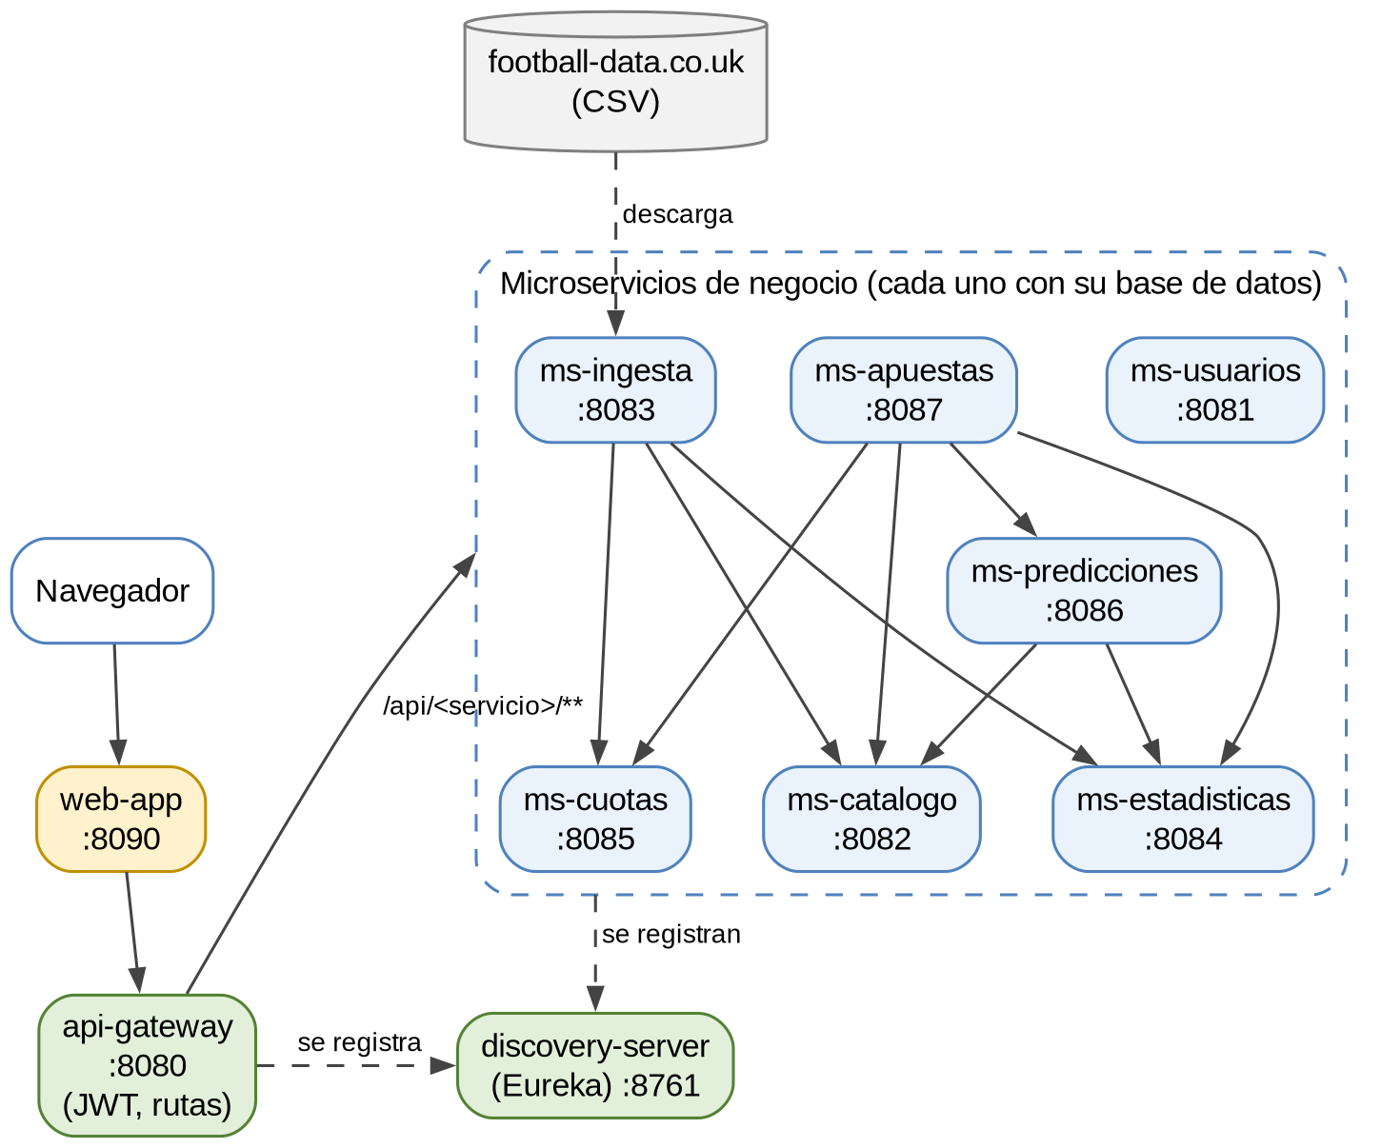
2 de infraestructura y 7 de negocio
5.2 · ARQUITECTURA LÓGICA
PATRONES APLICADOS
API Gateway: un único punto de entrada
Service Registry: todos se registran en Eureka
Database per Service: cada uno con su BD
Composición de API: predicciones y apuestas piden datos a otros
Anti-corruption layer: solo ms-ingesta conoce el CSV
Analizador de apuestas de fútbol con microservicios
13
Notes:
Figura 1 del documento. El navegador entra por la web-app, que habla con el api-gateway; el gateway enruta /api/servicio/** a cada microservicio. Todos se registran en Eureka. ms-catalogo es el dueño de los IDs de partido, equipo, liga y árbitro; los demás guardan esos IDs como números, sin llave foránea, porque viven en otra base de datos.

Slide 14
Una responsabilidad por servicio
5.2 · LOS 9 MICROSERVICIOS
# | Microservicio | Tipo | Responsabilidad | Base de datos | Dueño
1 | discovery-server | Infraestructura | Registro y descubrimiento (Eureka) | — | Tenazoa
2 | api-gateway | Infraestructura | Entrada única, rutas, JWT y CORS | — | Tenazoa
3 | ms-usuarios | Negocio | Registro, login, roles y banca | usuarios_db | Tenazoa
4 | ms-catalogo | Negocio | Ligas, equipos, árbitros y partidos | catalogo_db | Marquina
5 | ms-ingesta | Negocio | Descarga y reparte los CSV | ingesta_db | Marquina
6 | ms-estadisticas | Negocio | Promedios y perfil de árbitro | estadisticas_db | Marquina
7 | ms-cuotas | Negocio | Cuotas, margen y prob. sin margen | cuotas_db | Lima
8 | ms-predicciones | Negocio | Modelo de Poisson (sin estado) | — | Lima
9 | ms-apuestas | Negocio | Valor, apuesta del día, ROI | apuestas_db | Lima
Analizador de apuestas de fútbol con microservicios
14
Notes:
Los dos primeros, en dorado, son de infraestructura. De los 7 de negocio, 6 tienen base de datos propia; ms-predicciones no guarda estado: calcula con los datos que pide a otros servicios. La web-app es un cliente y no se cuenta entre los 9.

Slide 15
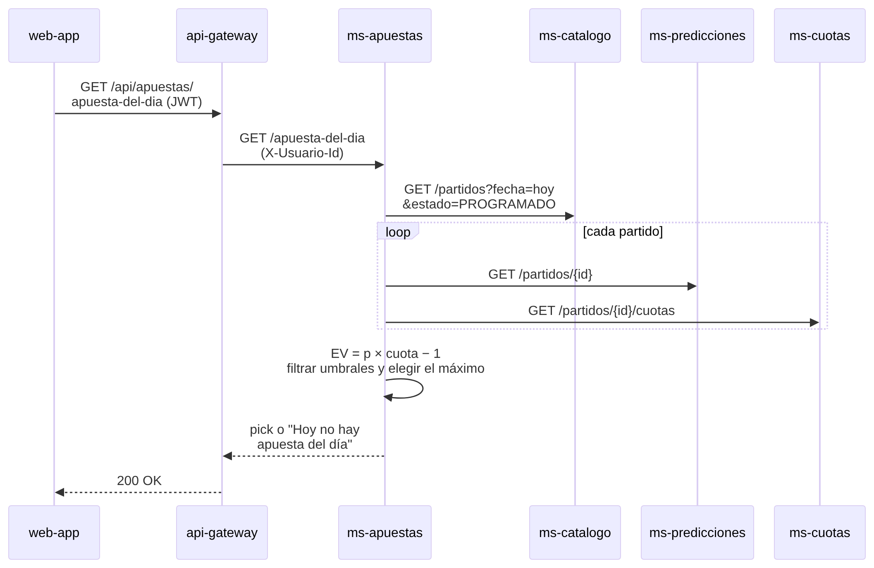
Cómo se elige la apuesta del día
5.3 · FLUJO DE LA APUESTA DEL DÍA
Valor esperado
EV = p × cuota − 1
1.50 – 2.60
rango de cuota
≥ 42 %
probabilidad del modelo
≥ 3 %
valor esperado
Analizador de apuestas de fútbol con microservicios
15
Notes:
Figura 2 del documento. La web pide la apuesta del día al gateway con el JWT. ms-apuestas pide a ms-catalogo los partidos programados de hoy y, por cada uno, la predicción a ms-predicciones y las cuotas a ms-cuotas. Calcula el valor esperado de cada selección, filtra por los tres umbrales y elige la mayor. Si ninguna cumple, responde “Hoy no hay apuesta del día”.

Slide 16
El README de cada servicio es su contrato
5.4 · CONTRATOS DE API
Servicio | Endpoints públicos (vía /api/servicio) | Internos
ms-usuarios | POST /auth/registro · POST /auth/login · GET /me · PUT /me/banca | —
ms-catalogo | GET /ligas · GET /equipos · GET /partidos · GET /partidos/{id} | POST /interno/partidos
ms-ingesta | POST /ejecutar · GET /ejecuciones (solo ADMIN) | —
ms-estadisticas | GET /equipos/{id}/promedios · /ligas/{id}/promedios · /arbitros/{id}/perfil · /partidos/{id}/estadisticas | POST /interno/estadisticas
ms-cuotas | GET /partidos/{id}/cuotas · /partidos/{id}/probabilidades-mercado · POST /cuotas/manual | POST /interno/cuotas
ms-predicciones | GET /partidos/{id} | —
ms-apuestas | POST /evaluaciones · GET /apuesta-del-dia · GET /picks/historial · POST y GET /mis-apuestas · GET /mis-apuestas/rendimiento | POST /interno/liquidar
Si alguien cambia un contrato, avisa al equipo en el daily.
Analizador de apuestas de fútbol con microservicios
16
Notes:
Los endpoints públicos se llaman a través del gateway con el prefijo /api/servicio, por ejemplo /api/catalogo/partidos. Los internos solo se usan dentro de la red de Docker, por ejemplo cuando ms-ingesta registra partidos en el catálogo. El contrato completo, con ejemplos JSON y errores, está en el README de cada carpeta en servicios/.

Slide 17
El gateway es la única puerta
5.5 · SEGURIDAD
1
2
3
4
Firma
Valida
Reescribe
Bloquea
ms-usuarios firma el JWT (HS256) con id, usuario y rol. Dura 8 horas.
Un filtro global del gateway comprueba el token en cada petición.
Borra las cabeceras X-Usuario-* del cliente y añade las del token.
Rechaza /interno/**: solo existe dentro de la red de Docker.
PÚBLICAS
CON ROL ADMIN
PUERTOS ABIERTOS
/api/usuarios/auth/** y los GET del catálogo
/api/ingesta/**; todo lo demás pide token
Solo el gateway (8080) y la web (8090)
Analizador de apuestas de fútbol con microservicios
17
Notes:
La clave se guarda en la variable JWT_SECRET. Al borrar las cabeceras X-Usuario-* que manda el cliente, nadie puede hacerse pasar por otro usuario: los servicios solo confían en X-Usuario-Id y X-Usuario-Rol que pone el gateway. Las contraseñas se guardan cifradas con BCrypt.

Slide 18
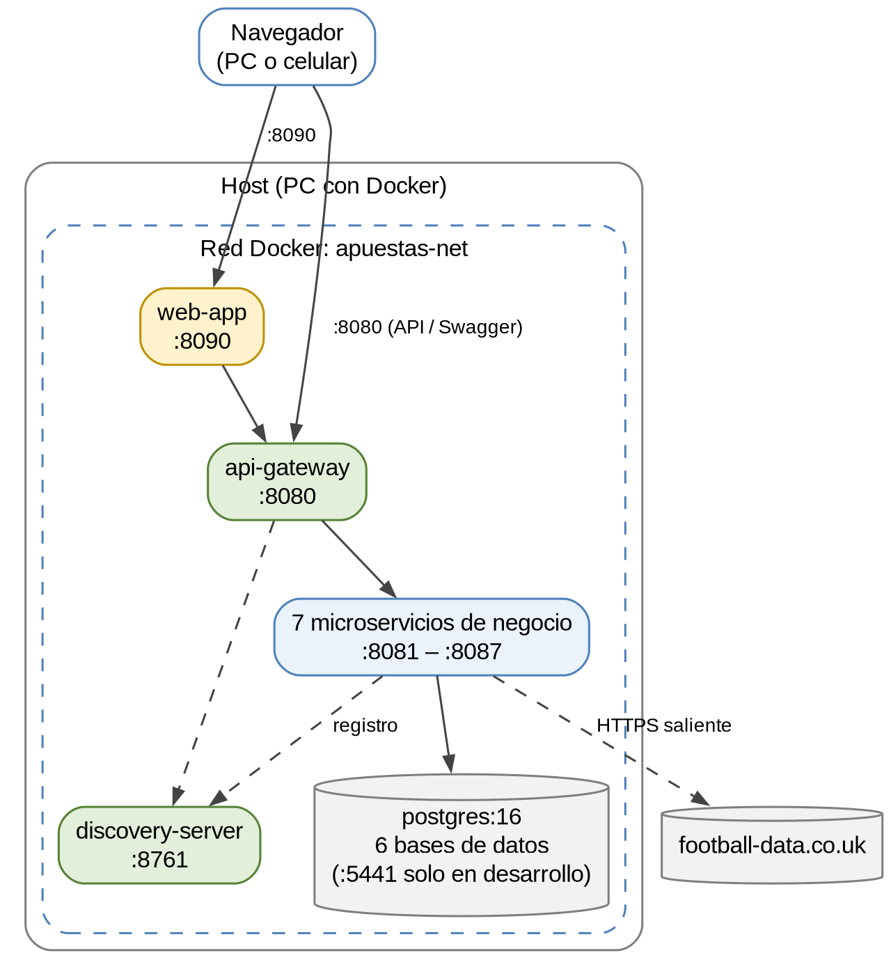
11 contenedores, un solo comando
5.6 · ARQUITECTURA FÍSICA
docker compose up --build
Contenedor | Interno | Publicado
postgres:16 | 5432 | 5441 (dev)
discovery-server | 8761 | 8761
api-gateway | 8080 | 8080
ms-usuarios … ms-apuestas | 8081 – 8087 | —
web-app | 8090 | 8090
Analizador de apuestas de fútbol con microservicios
18
Notes:
Figura 3 del documento. Todo vive en la red de Docker apuestas-net: PostgreSQL con las 6 bases de datos, los 9 servicios y la web. Desde fuera solo se ven la web y el gateway (y el panel de Eureka para revisar). Los puertos 5441 y 8090 se eligieron para no chocar con el proyecto MTC ni con la otra versión del proyecto.

Slide 19
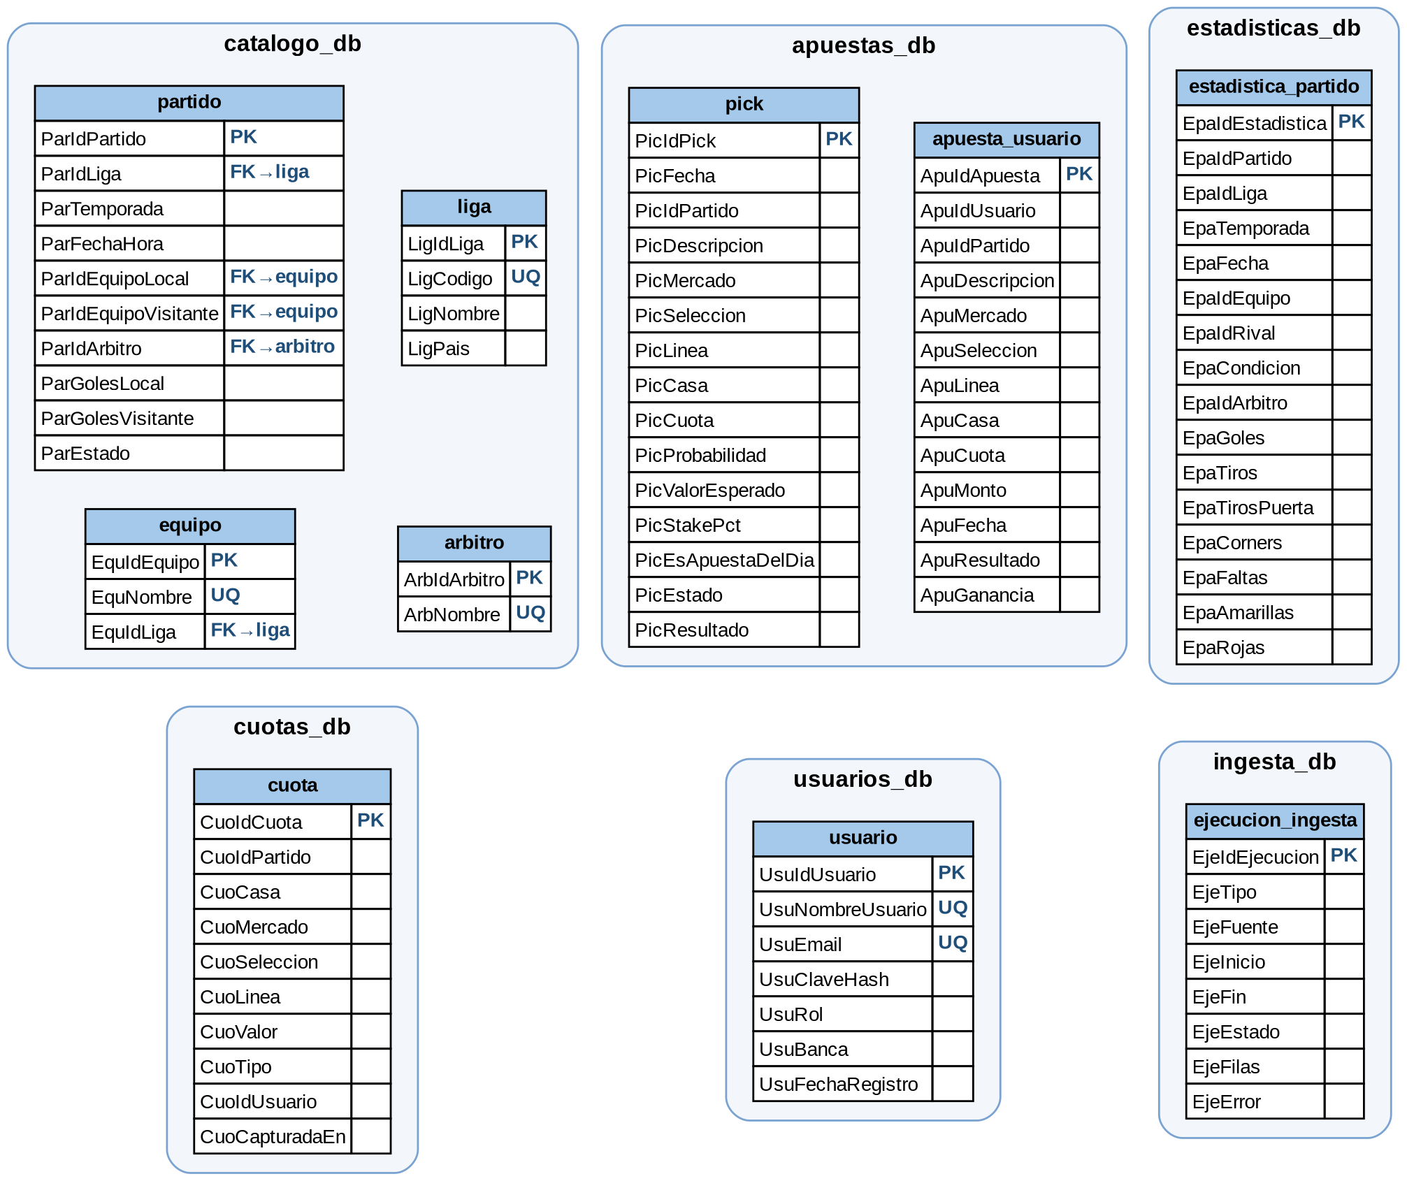
6 bases de datos, una por servicio
6 · DISEÑO DE BASE DE DATOS
Prefijo de 3 letras
Como pide la cátedra: ParIdPartido, CuoValor, PicCuota…
Sin llaves foráneas entre BD
Los IDs de otro servicio se guardan como números.
Desnormalización aceptada
Pick y apuesta copian “Arsenal vs Chelsea” para no llamar al catálogo por cada fila.
Analizador de apuestas de fútbol con microservicios
19
Notes:
Figura 4 del documento. En estadisticas_db hay una fila por equipo y partido: los promedios a favor son las filas del equipo y los promedios en contra son las filas donde aparece como rival, así basta un AVG sin joins. En cuotas_db hay un CHECK para que la cuota sea mayor que 1.

Slide 20
Siete días, tres frentes en paralelo
7 · DESARROLLO: PLAN DE LA SEMANA
Día | Marquina · Datos | Lima · Modelo y valor | Tenazoa · Plataforma
Mar 20 | Crear sus 3 servicios en Eureka | Crear sus 3 servicios y mocks | discovery-server y gateway
Mié 21 | Catálogo y lectura del CSV | ms-cuotas completo | Registro y login con JWT
Jue 22 | Ingesta por Feign; estadísticas | Poisson: 1X2, goles, ambos marcan | Filtro JWT; login en la web
Vie 23 | Promedios y perfil de árbitro | Tarjetas, córners y evaluaciones | Partidos y análisis en la web
Sáb 24 | @Scheduled, historial y pruebas | Apuesta del día, ROI y pruebas | Apuesta del día y rendimiento
Dom 25 | Dockerfiles; prueba de ingesta | Dockerfiles; prueba del pick | docker-compose completo
Lun 26 | Pruebas, docs y ensayo de demo | Pruebas, docs y ensayo de demo | Pruebas, docs y ensayo de demo
REGLA DE ORO
Desde el día 1 cada endpoint responde datos fijos que respetan el contrato
Analizador de apuestas de fútbol con microservicios
20
Notes:
Así nadie espera a nadie: el mock se reemplaza por la lógica real a lo largo de la semana. El domingo se integra todo en el docker-compose con los 11 contenedores: PostgreSQL, los 9 servicios y la web. El lunes se ejecutan las matrices de prueba, se completa la documentación y se ensaya la demo.

Slide 21
18 casos de prueba, cruzados entre compañeros
8 · PLAN DE PRUEBAS
9
Caja blanca
9
Caja negra
cobertura de caminos
funcionalidad de punta a punta
CB-03 · Poisson: el 1X2 suma 1 (± 0.001)
CB-05 · p = 0.50 y cuota 2.20 → EV 0.10
CB-07 · 2-1 con más de 2.5 goles → GANADA
CB-09 · JWT vencido → 401 en el gateway
CN-02 · Sin token → 401
CN-03 · Un APOSTADOR lanza la ingesta → 403
CN-07 · Sin candidatos → “Hoy no hay apuesta del día”
CN-08 · ms-cuotas caído → aviso, sin error 500
Cada integrante escribe la caja blanca de sus servicios y ejecuta la caja negra de otro compañero.
Analizador de apuestas de fútbol con microservicios
21
Notes:
Aquí mostramos 4 casos de cada tipo; las matrices completas están en la sección 8 del documento. Caja blanca: lectura del CSV, Poisson, quitar el margen, valor esperado, liquidación, registro de usuarios y filtro JWT. Caja negra: registro, accesos sin token o sin rol, rutas internas bloqueadas, ingesta manual, análisis en menos de 2 segundos, servicio caído y rendimiento.

Slide 22





Qué haríamos después de esta semana
9.2 · TRABAJO FUTURO
Mensajería asíncrona
Resiliencia
Más datos
Mejor modelo
Despliegue
Circuit breaker con Resilience4j y Config Server.
Alineaciones, lesiones, jugadores, Champions y hándicap asiático.
Ponderar lo reciente, usar xG y mezclar con el mercado.
Kubernetes e integración continua en cada push.
RabbitMQ: liquidar al recibir el evento partido.finalizado.
Analizador de apuestas de fútbol con microservicios
22
Notes:
Hoy la liquidación corre cada día a una hora fija; con mensajería asíncrona se haría en cuanto termina el partido. Varias de estas mejoras de datos y de modelo ya existen en la versión monolítica del proyecto en Python, de donde partió esta versión simplificada.

Slide 23
Gracias.
ANALIZADOR DE APUESTAS DE FÚTBOL CON MICROSERVICIOS
El sistema muestra probabilidades y valor esperado, no promesas: un modelo de Poisson simple no le gana a las casas de forma sostenida.
Marquina Diaz · Tenazoa Nuñez · Lima Cora — Taller de desarrollo, UNU
Notes:
Cerrar recordando el mensaje de honestidad del RNF-08 y abrir la ronda de preguntas. Si hay tiempo, mostrar la demo con docker compose up y el panel de Eureka.

